Slide 1

BÁO CÁO ĐỒ ÁN :
WEBSITE THƯƠNG MẠI ĐIỆN TỬ
GVHD : Nguyễn Xuân Pha
Thự hiện : Nguyễn Trọng Tâm
Lớp : 18it5

Slide 2

NỘI DUNG
Tổng quan phân tích đề tài
Phân tích và thiết kế hệ thống
Xây dựng website và kết quả

Slide 3
TỔNG QUAN PHÂN TÍCH ĐỀ TÀI
Định nghĩa bài toán :
- Cung cấp người dung những chức năng cần thiết
- Đáp ứng mọi nhu cầu của người dung
- Nhân viên tiếp cận và xữ lý đơn hang theo khách hang đặt ra
Các nhóm chức năng:
- Đăng ký, đăng nhập
- Xem thông tin về sản phẩm và khách hang
- Mua hang và tiếp nhận đơn hàng

Slide 4
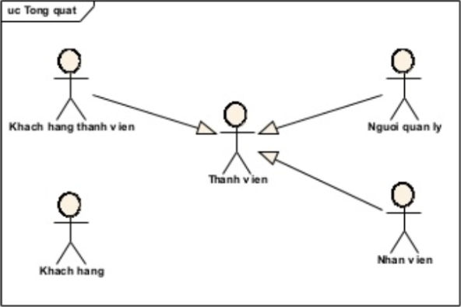
Các tác nhân :
Khách hàng
Người quản lý
Nhân viên
Thành viên
Yêu cầu đặt ra
Người quản lý
Khách hàng

Slide 5
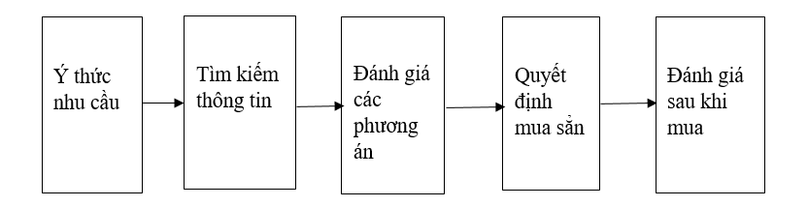
PHÂN TÍCH VÀ THIẾT KẾ HỆ THỐNG
Nhu cầu người dung :
- Yếu tố bên trong là bản năng trong cuộc sống
Yếu tố bên ngoài là các ngồn thông tin bên ngoài bạn bè, người thân
Qua trình quyết định mua sản phẩm của khách hàng

Slide 6
Khảo sát các website
Các website như : https://www.lazada.vn/,https://shopee.vn/,https://www.thegioididong.com/.
- Đáp ứng được các nhu cấu thiết của người dung
Giao diện phù hợp với người dung và thân thiện
Người quản trị quản lý các chức năng của thành viên chặc chặt
Phục vụ mục đích kinh doanh và quản lý của doanh nghiệp

Slide 7
Đặc tả hệ thống và xây dụng use case
Tác nhân khách hàng
Tác nhân người quản lý
Tác nhân của nhân viên

Slide 8
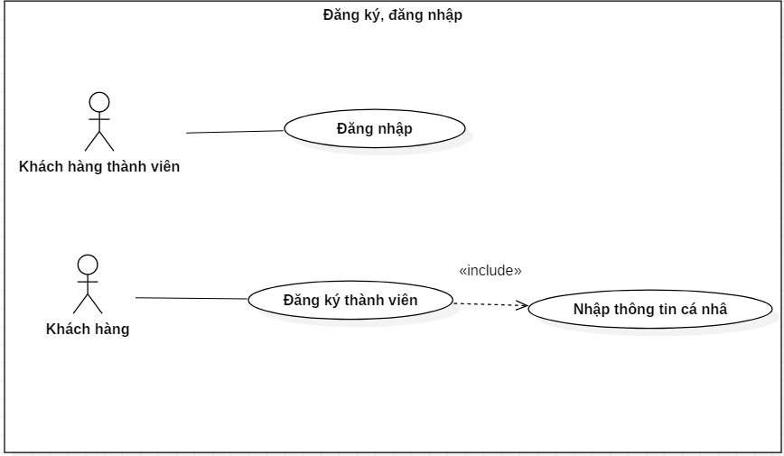
Hệ thống đăng, kí đăng nhập

Slide 9
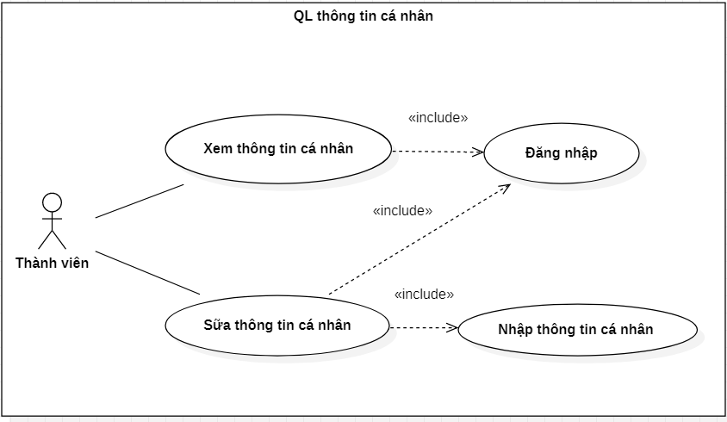
Quản lý thông tin các nhân

Slide 10
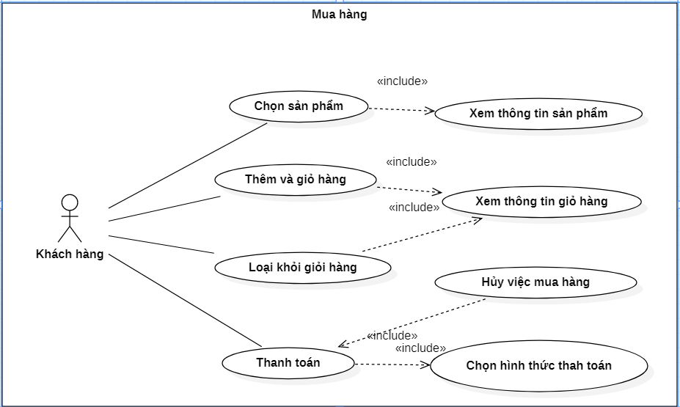
Hệ thống mua hàng

Slide 11
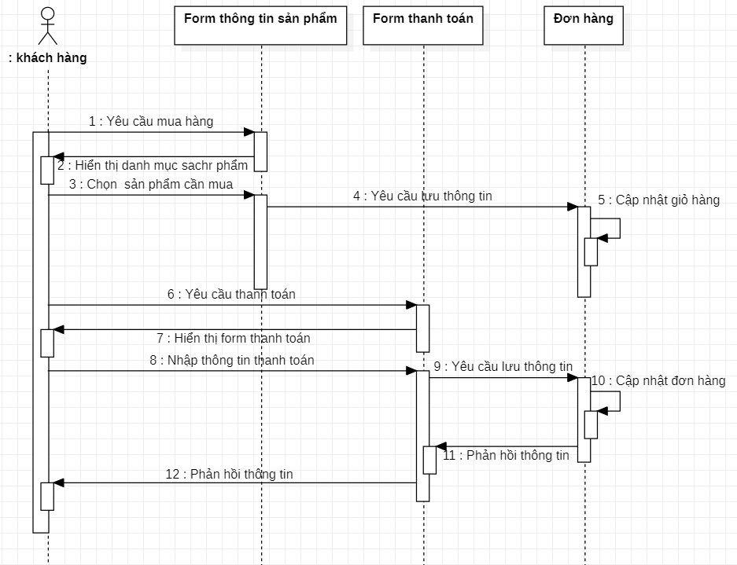
Biểu đồ tuần tự
Mua hang

Slide 12
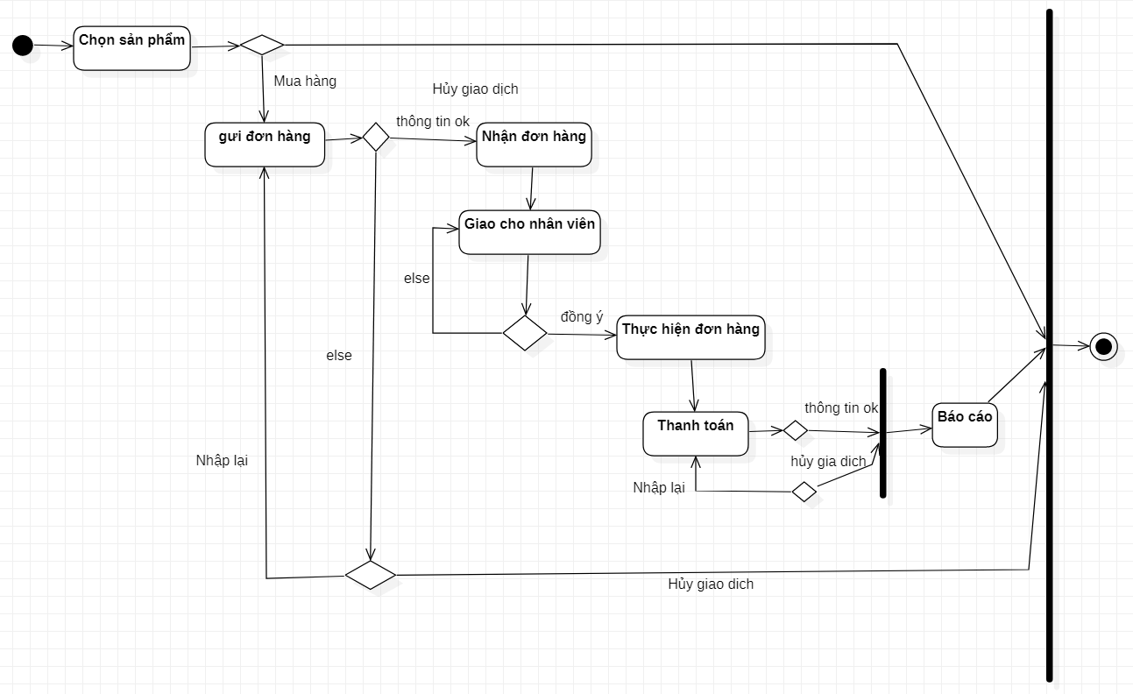
Biểu đồ hoạt động
Mua hang và tiếp nhận xữ lý đơn hàng

Slide 13
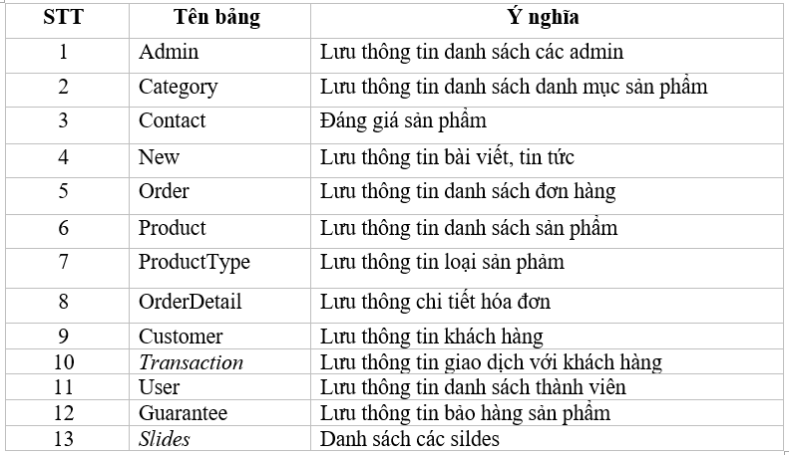
Thiết kế cơ dữ liệu
Danh sách bảng dữ liệu

Slide 14

XÂY DỰNG WEBSITE VÀ KẾT QUẢ
Tổng quan về công nghệ thiết kết website
Ngôn ngữ HTML
Ngôn ngữ CSS
Framework Laravel
Mô hình MVC
Các thư viện hổ trợ

Slide 15
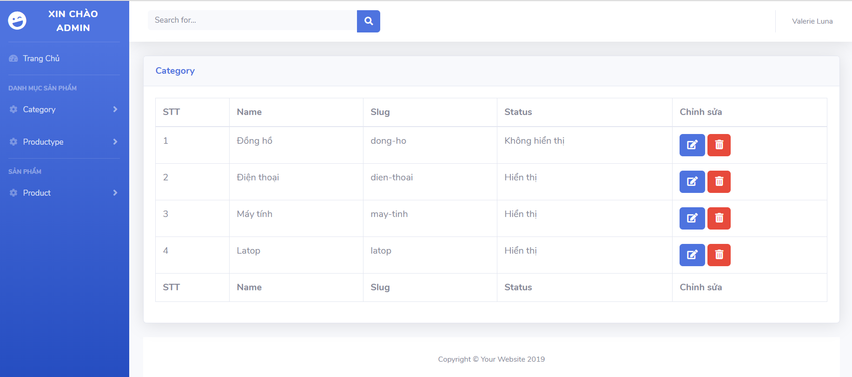
Giao điện website

Slide 16
CẢM ƠN ĐÃ THEO DÕI

